Slide 1

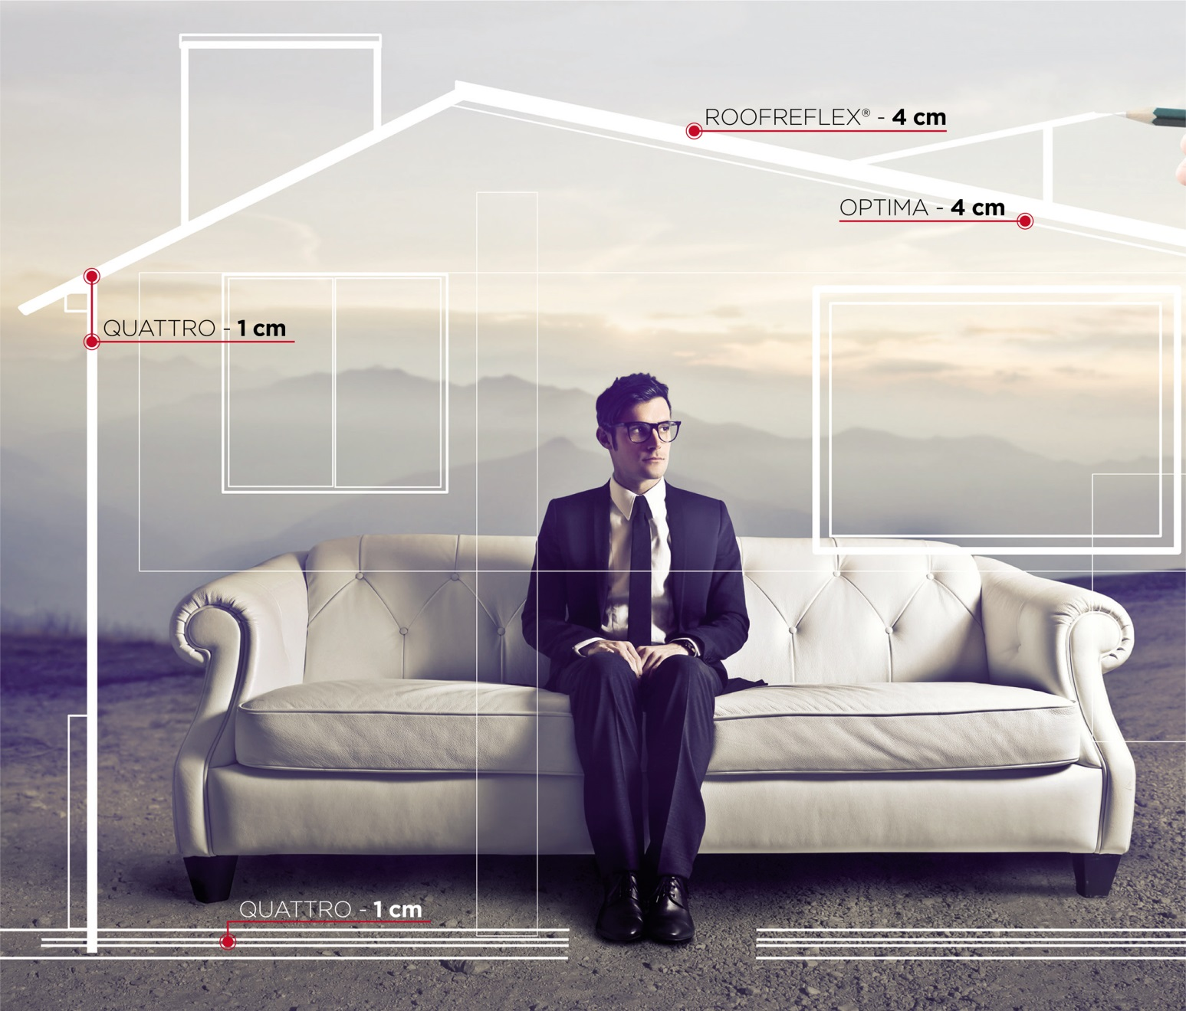

Slide 2
Asutatud vastamaks vajadusele uute toodete järele, milles on ühendatud head soojustusomadused, kompaktne suurus, paigaldusmugavus ja kohandatavus.
Põhimõiste: “Soojusisolatsioon peegelduse kaudu”
Peamised tooted:
▪ Õhukesed peegeldavad isolatsioonimaterjalid, mis vastavad kõrgeimatele standarditele:
Aluthermo® Quattro® (Patenditaotlus registreeritud 2004)
Aluthermo® Optima® (Patenditaotlus registreeritud 2013)
Aluthermo® Densima® (Patenditaotlus registreeritud 2013)
▪ Õhuke, peegeldav ja hingav aluskate:
Roofreflex®
Aluthermo SA on üks Euroopa turuliidreid, viimaste aastate jooksul on müüdud rohkem kui 15 000 000 m². See tähendab enam kui 150 000 rahulolevat klienti.
ETTEVÕTE

Slide 3
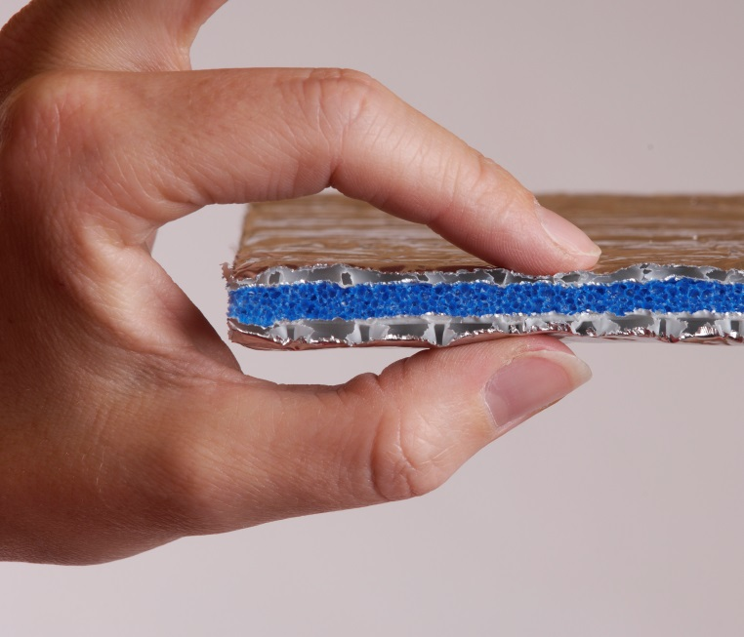
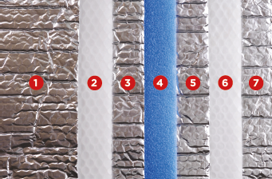
Aluthermo® Quattro – 10 mm
Esimene õhuke, mitmekülgselt peegeldav mitmekihiline soojustussüsteem, mille kõik pinnad on täielikult termokeevitatud
TOOTE AJALUGU

Slide 4
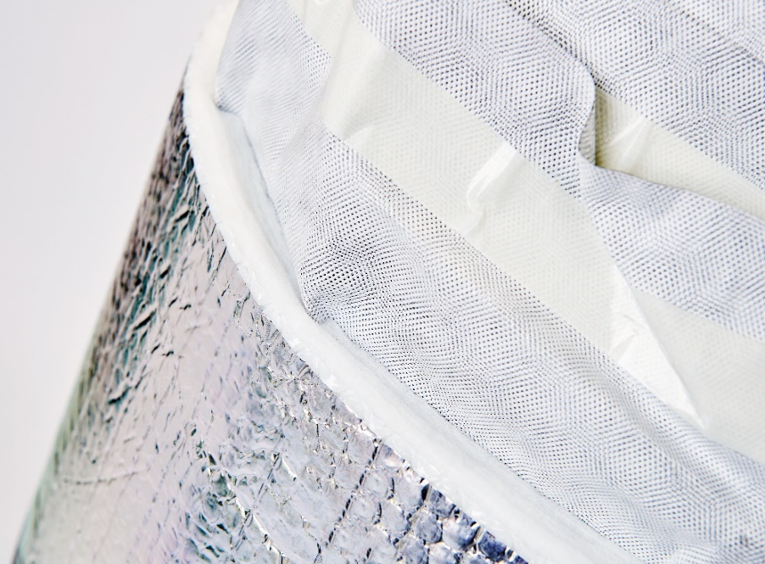
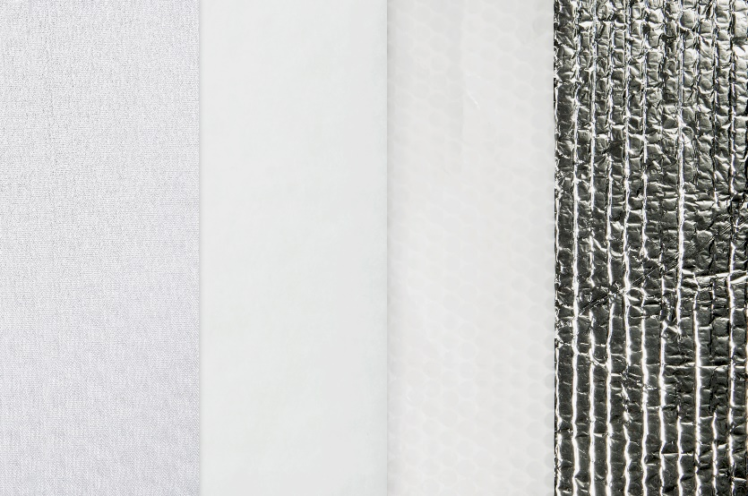
Aluthermo® Densima – 37 mm
Soojustus, aurutõke ja hingav aluskate kombineeritud ühte tootesse. Muudetud paksemaks, et vastata Euroopa standarditele, on see ideaalne soojustusmaterjal katuse renoveerimisel.
TOOTE AJALUGU

Slide 5
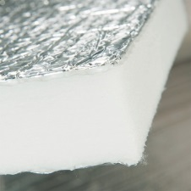
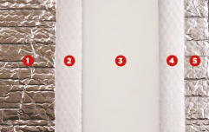
Aluthermo® Optima – 42 mm
Peegeldav soojustusmaterjal, mis on muudetud paksemaks, et vastata Euroopa standarditele; peamiselt kasutatakse katustel aurutõkkena.
TOOTE AJALUGU

Slide 6
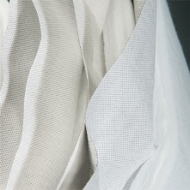
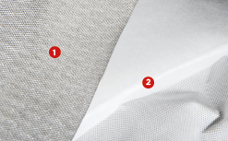
Roofreflex® - 37 mm
Soojustav, peegeldav ja hingav katuse aluskate, hea auruläbivusega.
TOOTE AJALUGU

Slide 7
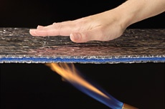
TOIMIVUS
Soojusjuhtivus:
Soojuse edasikandumine ühelt kehalt teisele otsekontakti kaudu
Konvektsioon:
Temperatuurierinevusest tingitud õhu liikumine.
Soojuskiirgus:
Soojuse edasikandumine infrapunakiirgusega ilma otsekontaktita kehade vahel.
Niiskus:
Mida niiskem on õhk, seda rohkem energiat see juhib

Slide 8
Kuumutuskambri või kuumutusplaadi katse:
R= δ/λ
Ametlik katsemeetod peegeldavale soojusisolatsioonile
(EN iso 6946=>16012)
Mida see tähendab? Millised on tulemused?
Õhukese peegeldava soojusisolatsiooni uuringuprogrammi käivitamine
Kohapealne katsemeetod: Mida võime oodata?
➢ 2 võimalust:
▪ Õhuke peegeldav soojustus iseseisva tootena:
Aluthermo Quattro® või Densima®
▪ Õhuke peegeldav soojustus koos täiendava soojustusega:
Aluthermo Optima® või Roofreflex®
U-ARV

Slide 9
ALUTHERMO® QUATTRO SERTIFITSEERIMINE
Aluthermo® Quattro: CE-vastavusmärgistusega.
RWTH Germany uuringu kohaselt saavutab Aluthermo Quattro® samaväärse soojustakistuse R 5,70 m².K/W.
Sheffield Hallam University uuringu kohaselt on Aluthermo Quattro® vähemalt samaväärne 200mm klaasvill-soojustusega.
Toimivusdeklaratsioon
RWTH uuring
CIM uuring

Slide 10

ALUTHERMO® DENSIMA SERTIFITSEERIMINE
Aluthermo® Densima: CE-vastavusmärgistusega.
Tuumikmaterjali soojustakistus:
Soojustakistus paigaldamisel hingava aluskattena 2 õhukihi vahele, ventileeritud välisõhu ja mitteventileeritud siseõhu kihiga
Toimivusdeklaratsioon
EN12667: R = 1,02 m².K/W
EN16012: R = 1,77 m².K/W

Slide 11
ALUTHERMO OPTIMA SERTIFITSEERIMINE
➢ Aluthermo Optima®: CE-vastavusmärgistusega.
➢ Vastavalt Saksamaa IBP Fraunhoferi Ehitusfüüsika Instituudi uuringule on 2 õhuava vahele paigaldatud Aluthermo Optima® soojustakistus 2,37 m².K/W. (EN 16012).
Toimivusdeklaratsioon
IBP Fraunhoferi uuring

Slide 12
ROOFREFLEXI SERTIFITSEERIMINE
Roofreflex®: CE-vastavusmärgistusega.
Tuumikmaterjali soojustakistus:
Toimivusdeklaratsioon
EN12667: R = 1,00 m².K/W

Slide 13
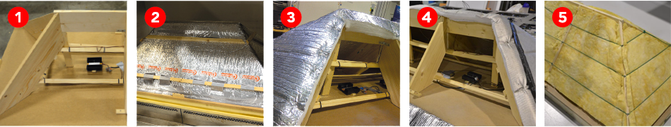

TESTITULEMUSED REAALSUSES
PRAGMAATILINE LÄHENEMINE
Erinevalt juhtivuslike soojuskadude mõõtmisest, mis ei ole õhukese peegeldava soojustuse puhul kohaldatav ja mida väljendatakse teoreetilise väärtusega R (soojustakistus), on ALUTHERMO keskendunud erinevat tüüpi soojustuste jõudluse määratlemisele reaalsema näitaja põhjal, milleks on energiakulu mõõtmine.
Põhimõte on väga lihtne: mõõdetakse energiat, mis on vajalik võrdlustemperatuuri (21 C) säilitamiseks soojustatud konstruktsioonis nii ALUTHERMO® soojustuse kui ka tavalise soojustuse puhul talvetingimustes.
Katuse konstruktsioon (1) soojustusega Aluthermo Quattro (2), Aluthermo Optima (3), Aluthermo Densima (4) ja 200mm klaasvill soojusjuhtivusega λ 0.040 W/m.K (5).

Slide 14
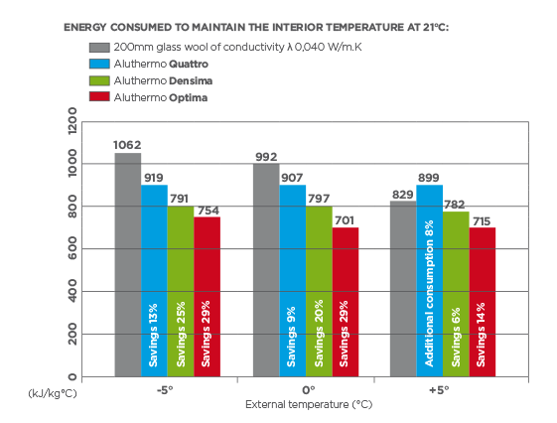
TESTITULEMUSED REAALSUSES
OBJEKTIIVSED NÄIDUD JA SELGED TULEMUSED
Konstruktsioon asetati katsekambrisse talviste temperatuuride kätte –5 °C, 0 °C ja 5 °C ning samal ajal säilitati konstruktsioonis ühtlast sisetemperatuuri 21 °C. Seejärel mõõdeti ja võrreldi 21 °C sisetemperatuuri säilitamiseks kuluvat energiahulka.
Kokkuvõtteks saab öelda, et õhuke peegeldav soojustus Aluthermo® pakub tegelikes kasutustingimustes selgelt suuremat jõudlust kui tavaline soojustus.

Slide 15
TERMOPILDISTAMINE
Luksemburgis ehitatud madalenergiamaja analüüs:
➢ 15 cm EPS’iga soojustatud sein
➢ Aluthermo® Quattro’ga soojustatud katus

Slide 16
ALUTHERMO JA EPC
Ainuke hea lähenemine meie õhukese, peegeldava soojustuse energiatõhususe mõõtmiseks!
ALUTHERMO® JA EPC: SELGED TULEMUSED:
Vastavalt uuele Euroopa standardile EN16012, on ALUTHERMO OPTIMA tõestatud soojustakistus R=2,37 m².K/W (*). Seega oleme välja toonud 4 EPC sertifikaati :
EPC soojustamata katusega hoonele.
EPC 240 MM TSELLULOOSIGA soojustatud katuse puhul (R=6 m²K/W).
EPC samale hoonele, millel on katuse soojustusena üksnes ALUTHERMO OPTIMA (R=2,37 m²K/W vastavalt standardile EN 16012).
EPC samale hoonele, millel katuse soojustusena on ALUTHERMO OPTIMA kombineeritud 60 MM mineraalvillaga.

Slide 17
ALUTHERMO JA EPC
TULEMUSED | SOOJUSTAMATA KATUS | TSELLULOOS 240 MM R = 6 | ALUTHERMO OPTIMA 42 MM R = 2,37 | ALUTHERMO OPTIMA + 60 MM MINERAALVILL R = 4
Arvestuslik energiatarbimine | KLASS D | KLASS B | KLASS B | KLASS B
Hoone küttevajadus | 172 kWh/m²/aastas | 66 kWh/m²/aastas | 73 kWh/m²/aastas | 66 kWh/m²/aastas
KOKKUVÕTE
Soojustamata katusega võrreldes tasub katuse soojustamine ALUTHERMO OPTIMA’ga ennast ära u 3 aastaga.
EPC kohaselt oli üksnes ALUTHERMO OPTIMA’ga soojustatud hoone hinnanguline tarbimine vaid 7 kWh/m²/aastas kõrgem kui 240 MM TSELLULOOSIGA soojustatud hoone energiatarbimine.
Antud hoone EPC saavutab sama klassifikatsiooni B nii ALUTHERMO OPTIMA kui ka 240 MM paksuse soojustuse puhul.
Selle hinnangu põhjal piisab täiendamisest 60 MM mineraalvillaga, et saavutada sama energiatarbimine nagu 240 MM TSELLULOOSIGA soojustuse puhul.

Slide 18
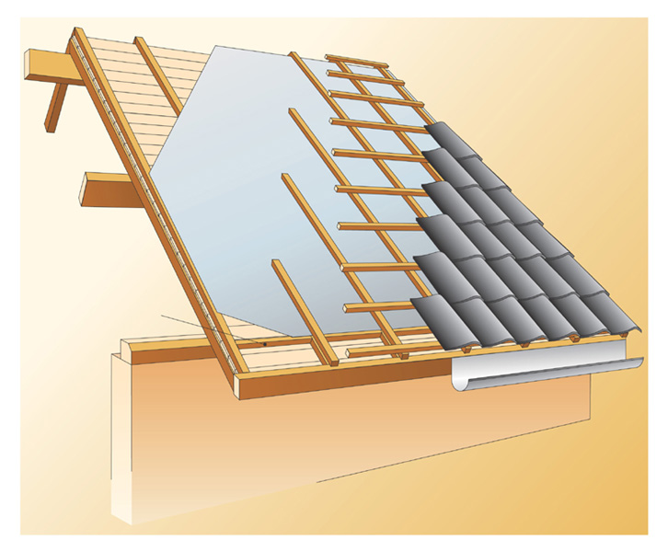
KASUTUSVÕIMALUSED
Ehitustööstuses:
Katusel väljastpoolt
Katusel seestpoolt
Seintel
Põrandatel
Millise ALUTHERMO® toote peaksin valima, mis vastaksid minu vajadustele?
Clear Guideline

Slide 19
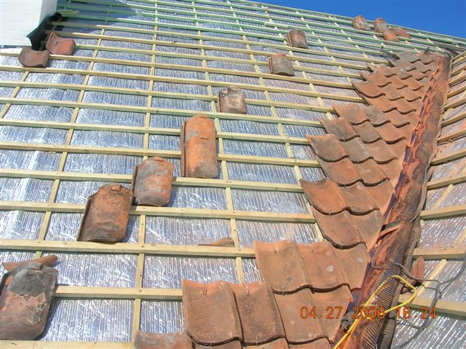
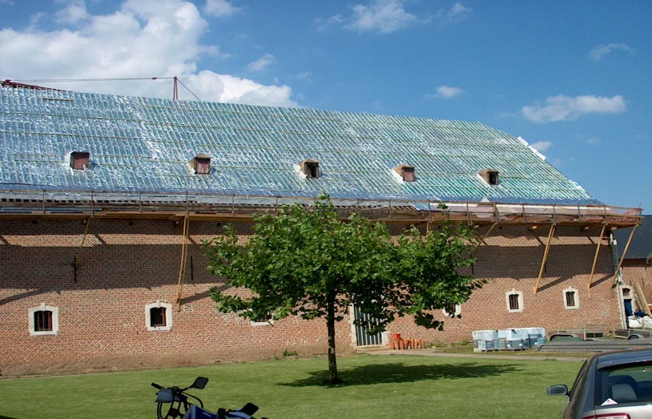
KATUSE SOOJUSTAMINE VÄLJASTPOOLT
Aluthermo® Quattro või Densima
Eelised:
➢ Katuse aluskate, soojustus ja aurutõke kõik ühes.
➢ Sarikate paksus ja vahekaugus ei oma tähtsust.
➢ Siselage ei ole renoveerimisel vaja lõhkuda.
➢ Ei nihku paigast ega vaju.

Slide 20
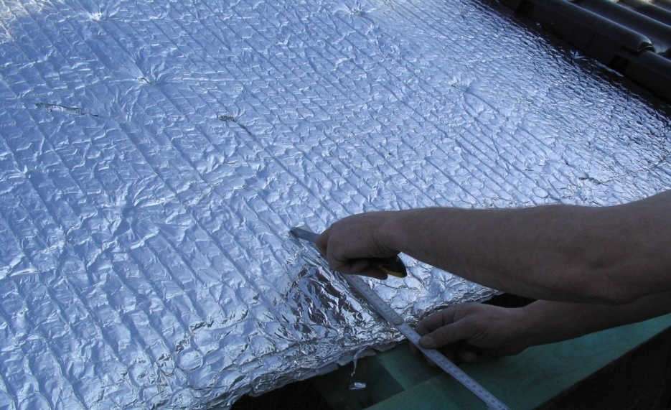
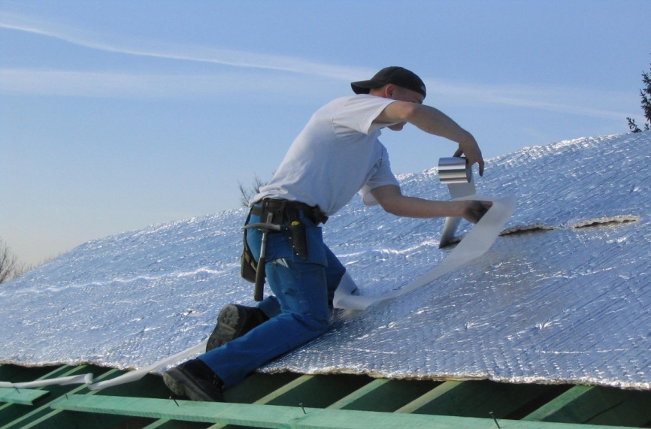
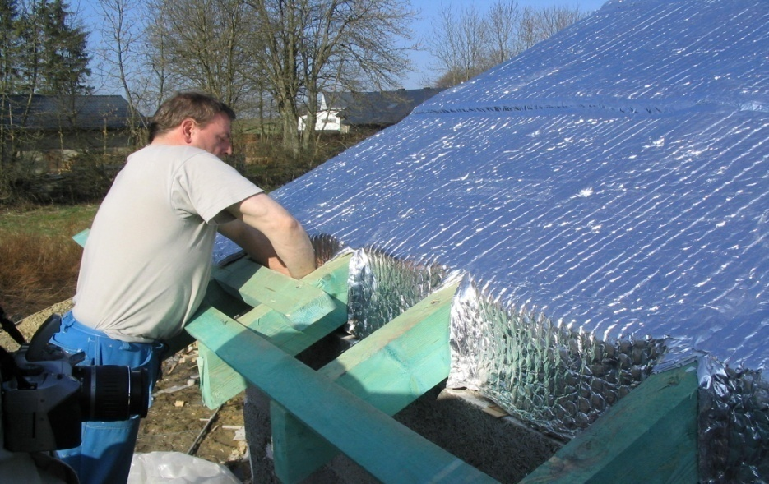
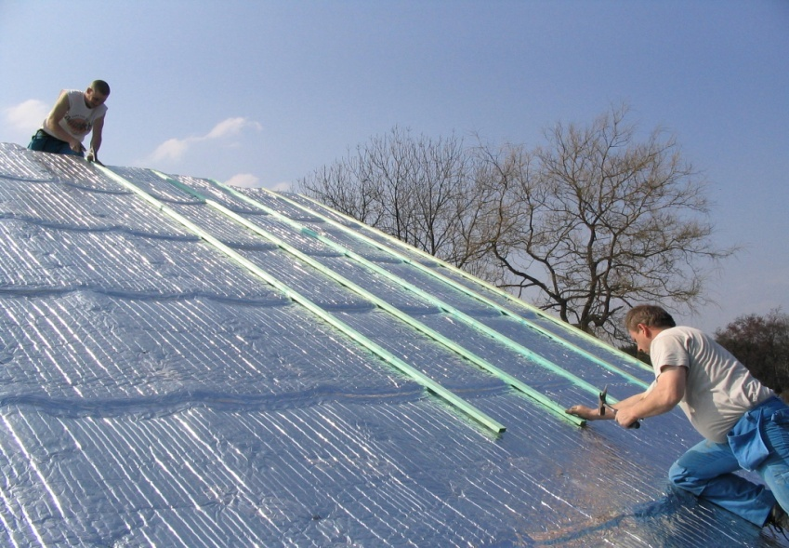
OLE HOOLIKAS
Aluthermo® Quattro või Densima

Slide 21
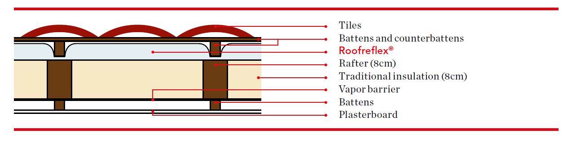
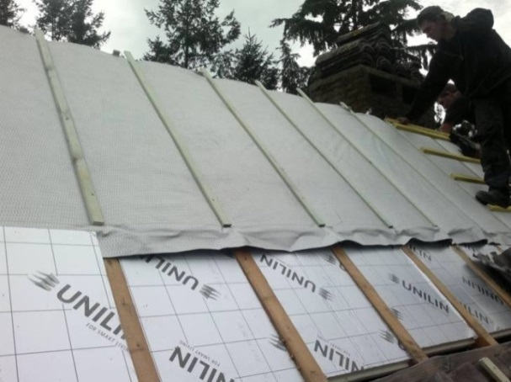
KATUSE SOOJUSTAMINE VÄLJASTPOOLT
Roofreflex®
➢ Katuse renoveerimine väljastpoolt

Slide 22
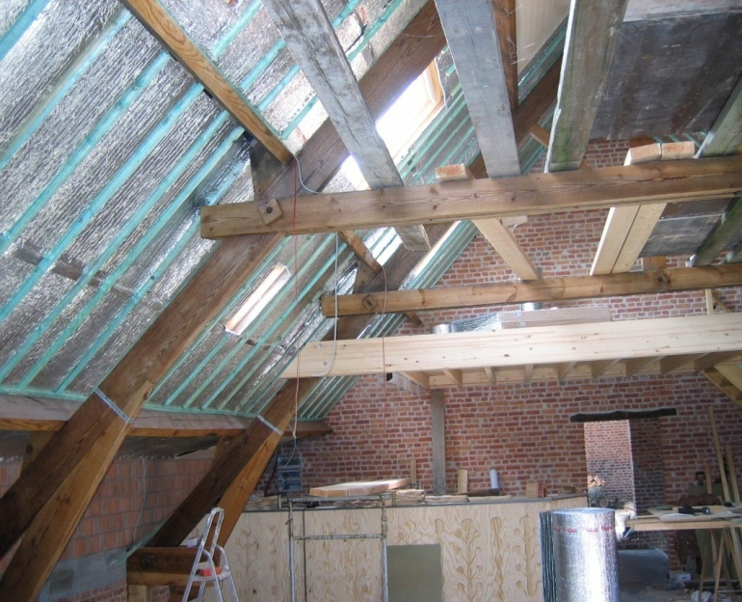
KATUSE SOOJUSTAMINE SEESTPOOLT
Aluthermo® Quattro või Optima
Eelised:
➢ Soojustus ja aurutõke ühekorraga.
➢ Sarikate paksus ja nende vaheline kaugus ei oma tähtsust.
➢ Niiskuskindel isegi ilma katuse aluskatteta.
➢ Lisakõrgus ja ruum Teie pööningul.

Slide 23
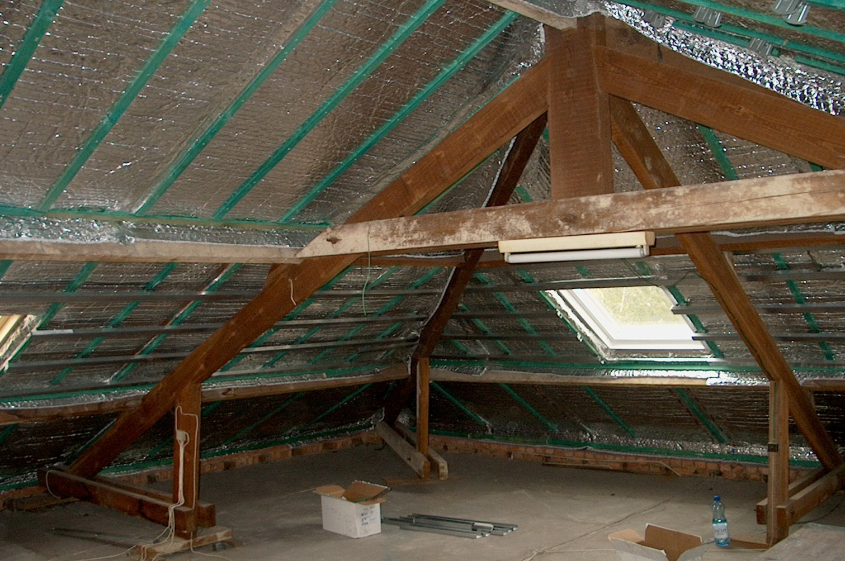
OLE HOOLIKAS
Aluthermo® Quattro või Optima

Slide 24
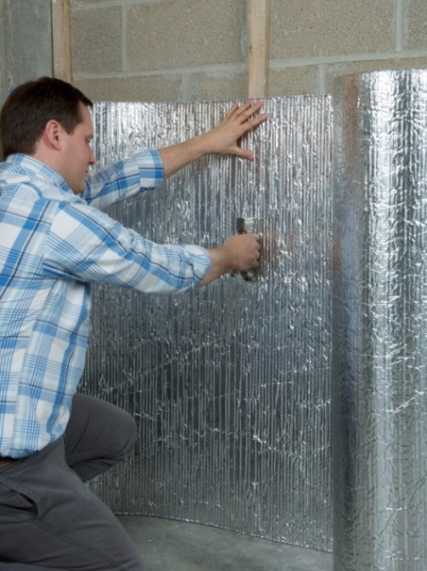
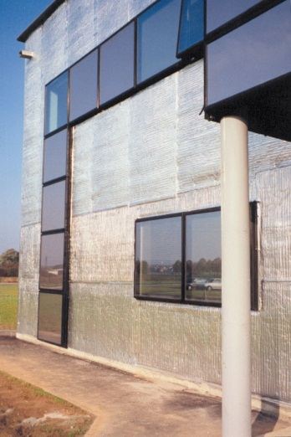
SEINTE SOOJUSTUS
Aluthermo® Quattro
Eelised:
➢ Võimaldab säästa eluruumi.
➢ Võimaldab soojustada seinu seestpoolt, kui väljastpoolt soojustamine pole võimalik.
➢ Ei nihku paigast ega vaju.

Slide 25
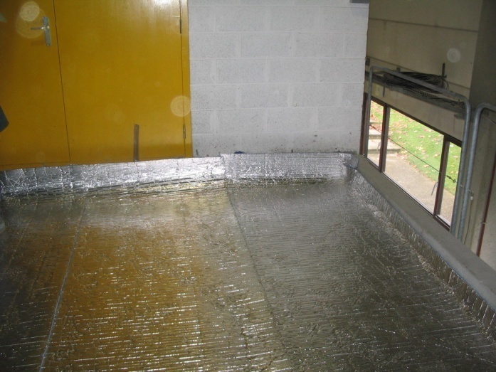
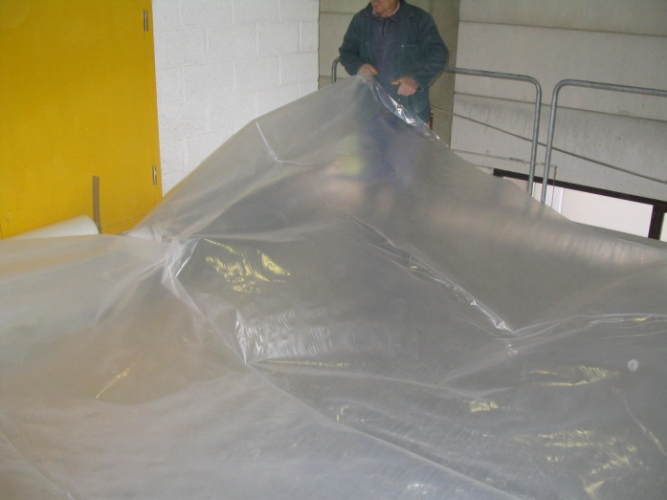
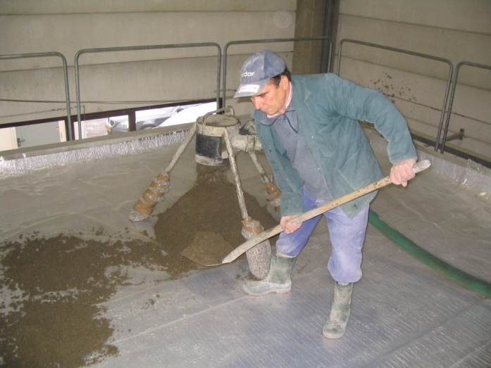
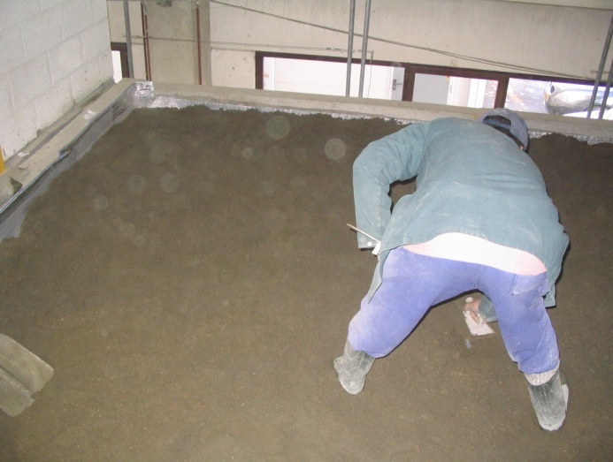
PÕRANDA TASANDUSKIHI ALL
Aluthermo® Quattro

Slide 26
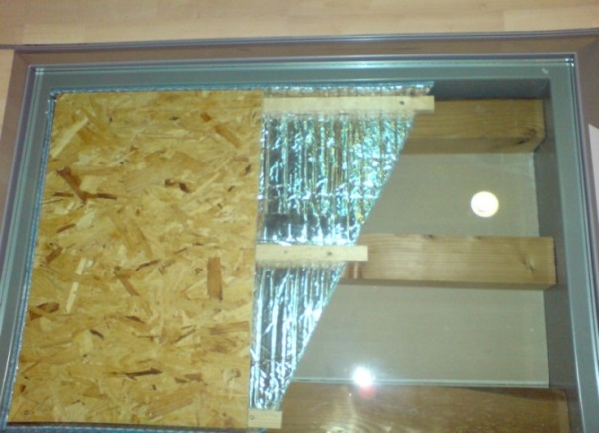
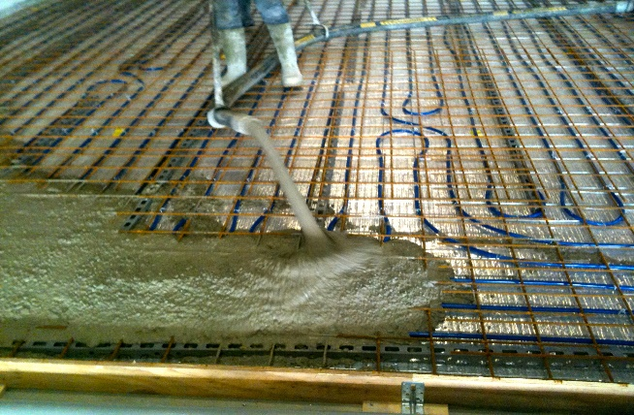
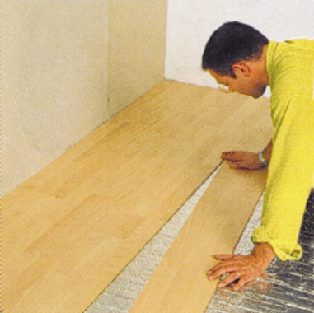
MUUD KASUTUSVÕIMALUSED PÕRANDAL
Aluthermo® Quattro
TÕSTETUD PUITPÕRAND
TEOSTUS KOOS PÕRANDAKÜTTEGA
➢ Väga hea löökmüra summutamine.
➢ Soojuse jaotuvus.
➢ Avaram eluruum.
PUITPÕRANDA ALL

Slide 27
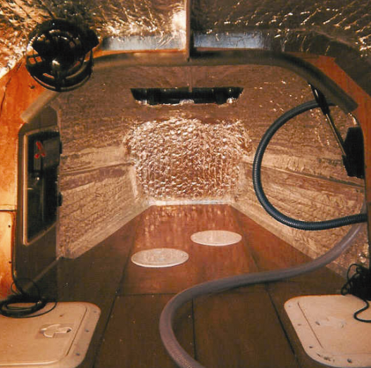
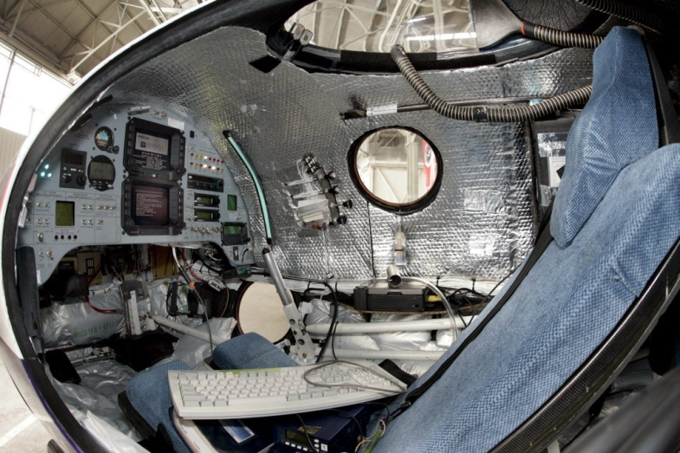
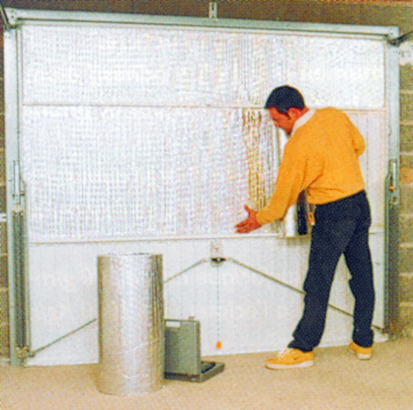
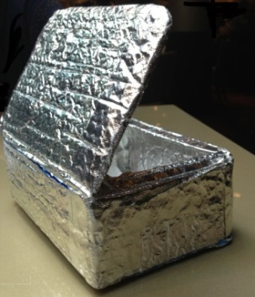
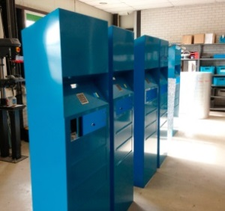
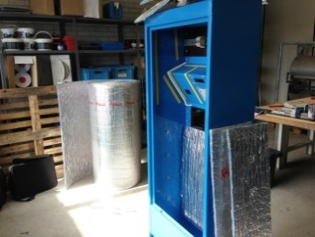
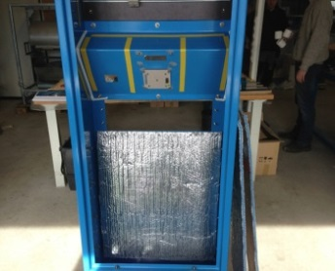
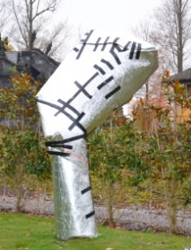
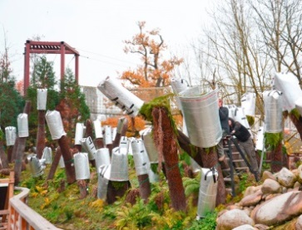
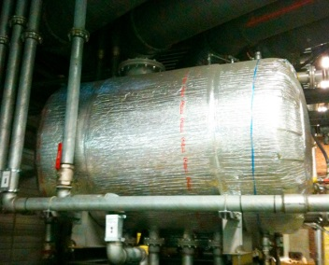
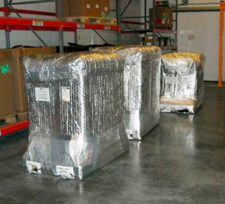
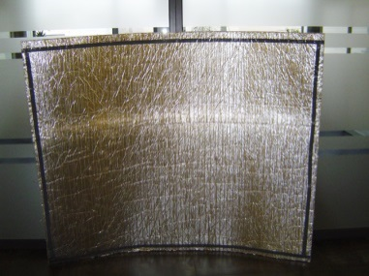
MUUD KASUTUSVÕIMALUSED TÖÖSTUSES
Ja palju muud!

Slide 28
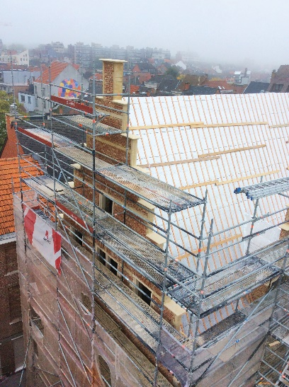
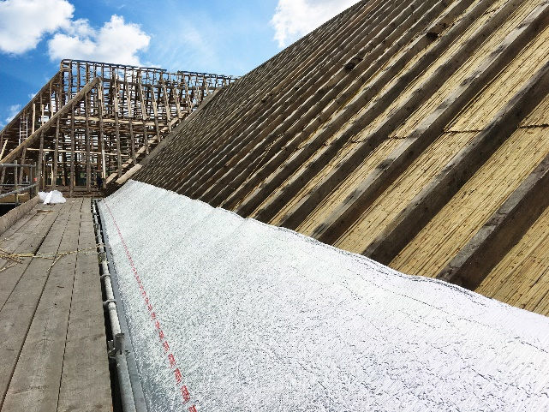
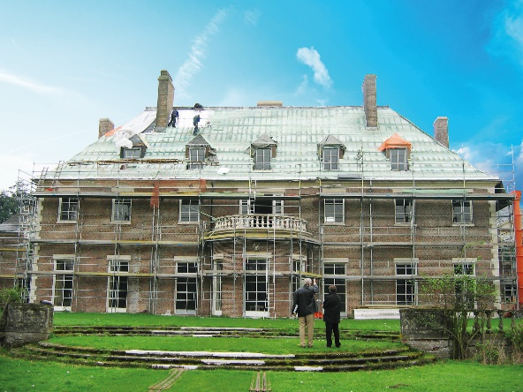
LAHENDUS MONUMENTAALEHITISTE PUHUL
FRIES PÕLLUMAJANDUSMUUSEUM - Holland
ARGENTEUIL KUNINGLIK MÕIS - Belgia
HOF VAN CORTENBACH - Belgia

Slide 29
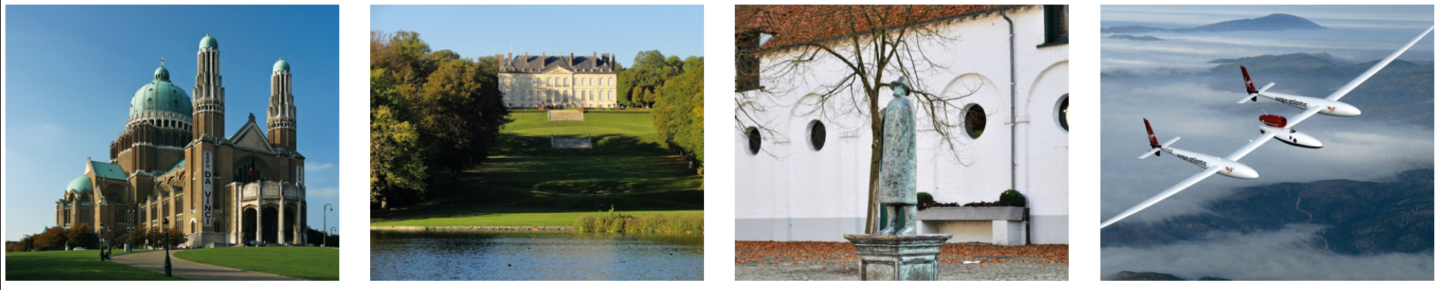
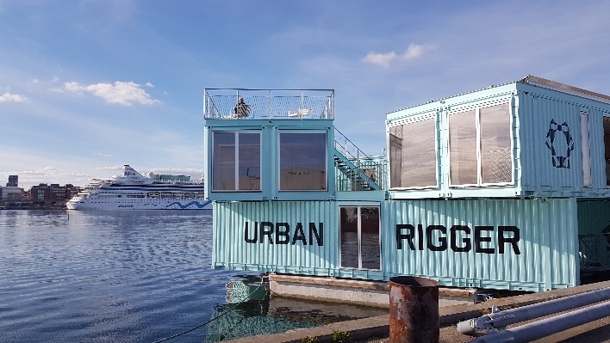
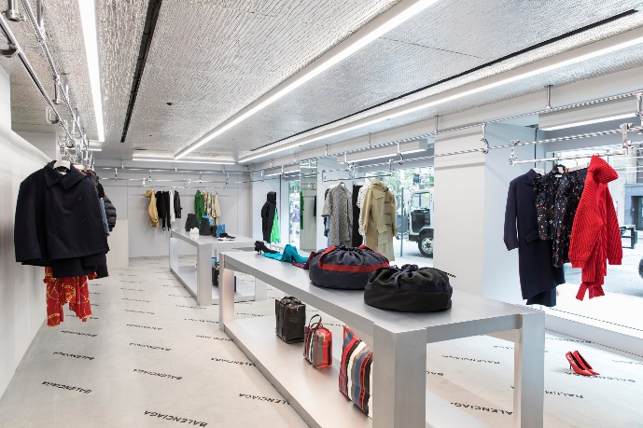
Aluthermo®
TÕESTATUD TEHNOLOOGIA

Slide 30

Aluthermo® – efektiivne, õhuke, lihtne paigaldada
▪ Ökonoomne
▪ Vähendatud paksus
▪ Vähendatud kaal, võtab hoiustamisel
vähe ruumi, kerge käsitsemine
▪ Kõrge soojusisolatsiooni koefitsient
▪ Vastupidav, kuna ei mädane
▪ Veekindel
▪ Kondensatsioonirisk puudub
▪ Külmasildu ei teki
▪ Helisummutus
▪ Närilistele raskesti seeditav
▪ Tulepüsivusklass Bs1d0
▪ Soodne tervisele
▪ Lihtne paigaldamine
▪ 10-aastane garantii
▪ Taaskasutatav

Slide 31

TOOTMINE BELGIAS
ALUTHERMO SA
Steinkelt, Galhausen 23
4780 Sankt Vith
BELGIA
Tel.: +32(0)80 – 77 10 28
Faks: +32(0)80 – 54 90 29
info@aluthermo.com
www.aluthermo.com

Slide 32

TÄNAME TEID
TÄHELEPANU EEST!

